Slide 1
JavaScript内存管理

Slide 2
作为一门高级语言，JS并不像低级语言C/C++那样拥有对内存的完全掌控。JS中内存的分配和回收都是自动完成的，内存在不使用的时候会被垃圾回收器自动回收。正因为垃圾回收器的存在，许多人认为JS不用太关心内存管理的问题，但如果不了解JS的内存管理机制，我们同样非常容易成内存泄漏（内存无法被回收）的情况。

Slide 3
内存的生命周期
内存分配：当我们声明变量、函数、对象的时候，系统会自动为他们分配内存
内存使用：即读写内存，也就是使用变量、函数等
内存回收：使用完毕，由垃圾回收自动回收不再使用的内存

Slide 4
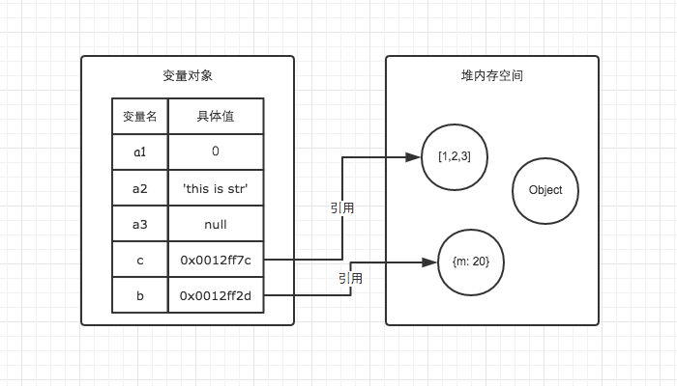
var a1 = 0; var a2 = ‘this is str’; var a3 = null; var c = [1,2,3]; var b = {m:20};

Slide 5
var i = 11; // 为变量分配内存
var s = "ifcode";// 为对象分配内存
var person = { age: 22, name: 'ifcode' };
function sum(a, b) { return a + b; } // 为函数分配内存

Slide 6
垃圾回收算法
对垃圾回收算法来说，核心思想就是如何判断内存已经不再使用了。下面介绍两种常见浏览器的垃圾回收算法。

Slide 7
引用计数算法
引用计数算法定义“内存不再使用”的标准很简单，就是看一个对象是否有指向它的引用。如果没有其他对象指向它了，说明该对象已经不再需了。
var person = { age: 22, name: 'ifcode' }; // 创建一个对象person，他有两个指向属性age和name的引用
person.name = null; // 虽然设置为null，但因为person对象还有指向name的引用，因此name不会回收
var p = person;
person = 1; //原来的person对象被赋值为1，但因为有新引用p指向原person对象，因此它不被回收
p = null; //原person对象已经没有引用，很快会被回收

Slide 8
由上面可以看出，引用计数算法是个简单有效的算法。但它却存在一个致命的问题：循环引用。如果两个对象相互引用，尽管他们已不再使用，垃圾回收器不会进行回收，导致内存泄露。
function cycle() {
var o1 = {};
var o2 = {};
o1.a = o2;
o2.a = o1;
return "Cycle reference!" ;
}
cycle();

Slide 9
var val = 'hello world';
function foo() {
return function() {
return val;
};
}
global.bar = foo();
阅读完这段代码，你能否说出这部分代码在执行过后，有哪些对象是依然存活的么？
如果有变量引用这个地址，那就认为这段内存被占用，不能被销毁

Slide 10
$(document).ready(function(){
var div = document.getElementById("mydiv");
div.onclick = function(){
console.log("div");
});
});
当指定的单击事件处理程序时,创建了一个在其封闭的环境中包含div变量的闭包环境.而div也包含一个指向闭包的引用(onclick属性自身),这就导致了内存都不能得到释放.当然解决方法很简单。

Slide 11
$(document).ready(function(){
var div = document.getElementById("mydiv");
div.onclick = saydiv;
});
function saydiv(){
console.log("div");
}
此时因为saydiv函数不在包含div的引用,所以没有形成循环,内存可以得到释放.
可能很多人都知道将一个对象置为null,那么它的内存就会回收.这是因为变量的指向了一个null,那么它原来指向的那块内存空间就会因为没有被指向,或者说没有被引用,而被垃圾回收掉.

Slide 12
标记清除算法
现代的浏览器已经不再使用引用计数算法了。现代浏览器通用的大多是基于标记清除算法的某些改进算法，总体思想都是一致的。
标记清除算法将“不再使用的对象”定义为“无法达到的对象”。简单来说，就是从根部（在JS中就是全局对象）出发定时扫描内存中的对象。凡是能从根部到达的对象，都是还需要使用的。那些无法由根部出发触及到的对象被标记为不再使用，稍后进行回收。

Slide 13
email.message = document.createElement(“div”);
displayList.appendChild(email.message); // 稍后从displayList中清除DOM元素
displayList.removeChild(email.message);
div元素已经从DOM树中清除，也就是说从DOM树的根部无法触及该div元素了。但是请注意，div元素同时也绑定了email对象。所以只要email对象还存在，该div元素将一直保存在内存中。

Slide 14
小结：
不要因为是Web的前端就忽视了内存这个因素,更别以为所有人的电脑都会配有2G乃至4G的内存.
本文最大的作用是指出一些可能存在的陷阱,不是告诉大家掉进去怎么办,而是怎样避免掉进去.
循环引用,闭包,DOM操作,这3点是我认为最容易造成内存问题.
别因为你从来没遇到Javascript内存的问题而忽视乃至忘却它,优秀的程序员应该吝啬计算机的资源.

